Slide 1




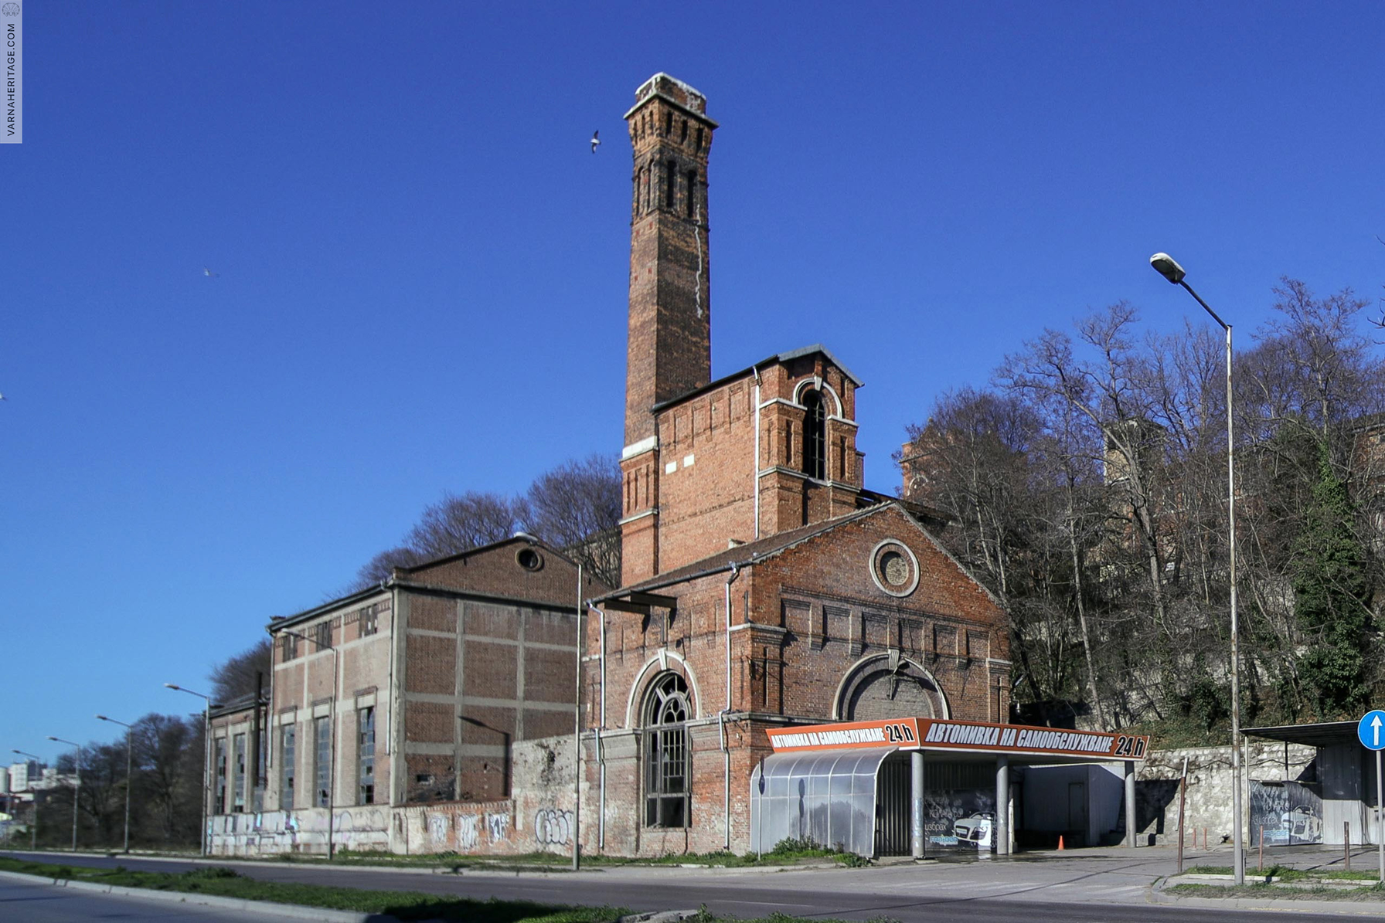

Информационна платформа “Brownfields - Варна”- инструмент за развитие на устойчива градска среда на Варна
доц. д-р Анна Господинова, ИУ – Варна,
катедра „Бизнес, инвестиции, недвижими имоти“
Валерия Вълкова - студент от ИУ-Варна- 4 курс, спец.: ПИМ
Калоян Иванов - студент от ИУ-Варна- 4 курс, спец.: ПИМ

Slide 2
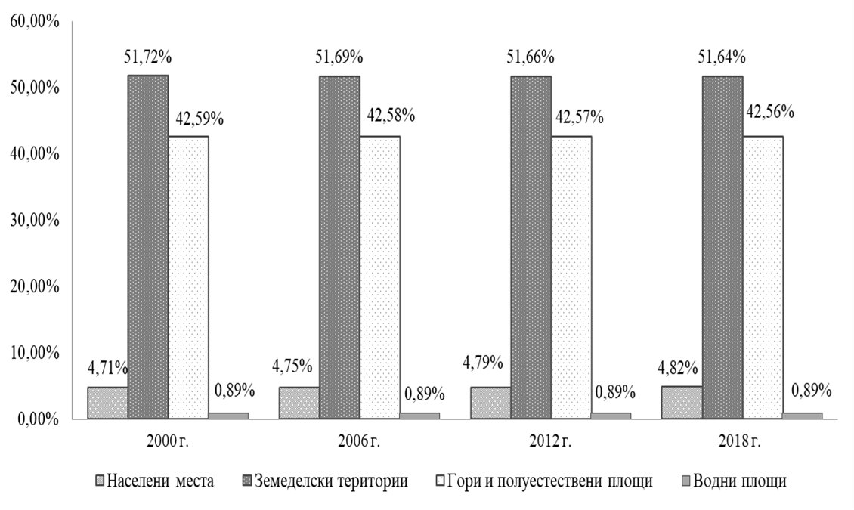
Същност на проблема
Фиг. 1. Относителен дял на населените места в България в общата структура на националната територия за периода 2000-2018 г. (%)
Източник: ЕЕА, Land cover and change statistics 2000-2018; Господинова, А., Териториално разрастване на населените места в България - съвременни измерения и управленски политики, Варна: Наука и икономика, 2021, с. 68.
8

Slide 3
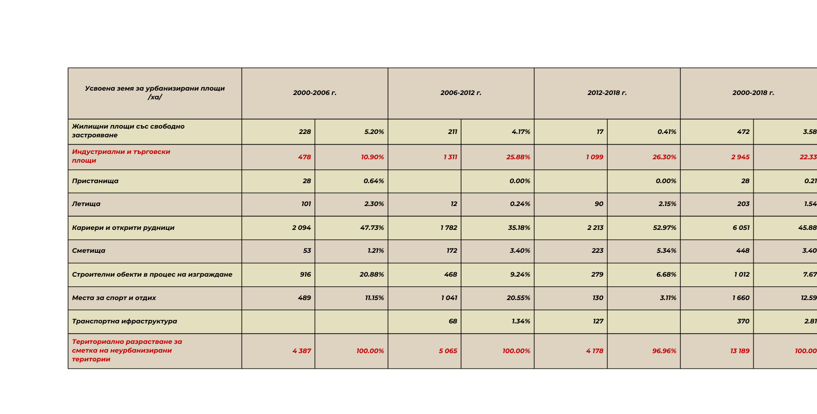
Разрастване на видовете площи в населените места за сметка на неурбанизирани територии в хектари
Източник: ЕЕА, Land cover and change statistics 2000-2018; Господинова, А., Териториално разрастване на населените места в България - съвременни измерения и управленски политики, Варна: Наука и икономика, 2021, с. 76.
8

Slide 4



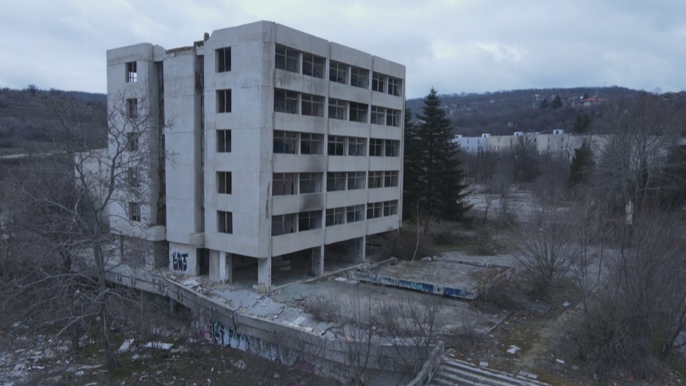
Кафяви полета
(Brownfields)
Безстопанствени, изоставени обекти и/или такива, които не се оползотворяват и стопанисват пълноценно
Изоставени неизползваеми промишлени терени
Запустели бивши промишлени или търговски обекти
Неизползваеми военни обекти

Slide 5
Ползи
От повторна употреба на кафяви петна
„Кафявите полета“ могат да бъдат използвани за изграждането на модерни офис сгради, жилищни комплекси, сгради със смесено предназначение, търговски обекти, паркове с обществено значение и др.
Намаляване усвояването на зелени площи и неурбанизирана земя за застрояване на нови сгради и изграждането на инфраструктура (социална и техническа)
По-устойчиво развитие на градската територия и на предградията

Slide 6
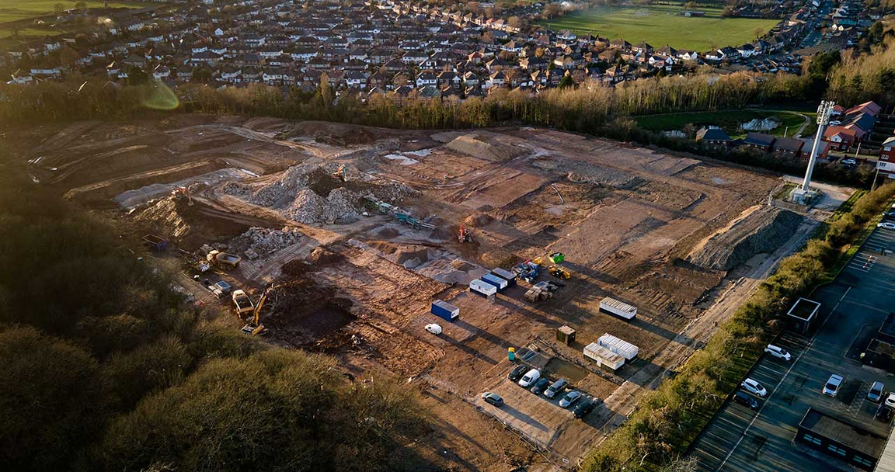
Добри практики в Европа
Великобритания
Правителството на Великобритания се ангажира да увеличи максимално броя на новите домове, построени върху кафяви полета.
Агенцията за жилищата и общностите предоставя финансиране за изграждането на жилища за социално настаняване върху изоставени площи полета.
Кафявите полета са заложени в националната рамка на политиката по планиране.
Всички местни органи за планиране са длъжни да публикуват Регистър на кафявите полета.

Slide 7
Добри практики в Европа
Регистър на “кафяви полета”- Великобритания
ВИДЕО

Slide 8
Добри практики в Европа
Чешка република
Агенцията за инвестиции и бизнес развитие в Чешката република предлага следните услуги по отношение на кафявите полета:
картографиране и идентифициране на обекти, подходящи за изпълнение на проекти, чрез създадена база данни за „кафяви полета“ (Brownfield).
предоставяне на информация и администриране на програми, насочени към подпомагане регенерирането на кафявите полети чрез финансиране от държавния бюджет и от европейските фондове;
организиране на огледи на избрани обекти;
организиране на семинари и конференции, свързани с използването на кафяви полета.
Повторното използване се свързва с контрол върху промяната на земеползване, а не толкова с прилагането на практически мерки. Освен събирането на данни за изоставените индустриални площи, важно значение има и анализът на тези данни от гл.т. на потенциала за развитието на кафявите полета.

Slide 9
Добри практики в Европа
Регистър на “кафяви полета”- Чешка република
ВИДЕО

Slide 10
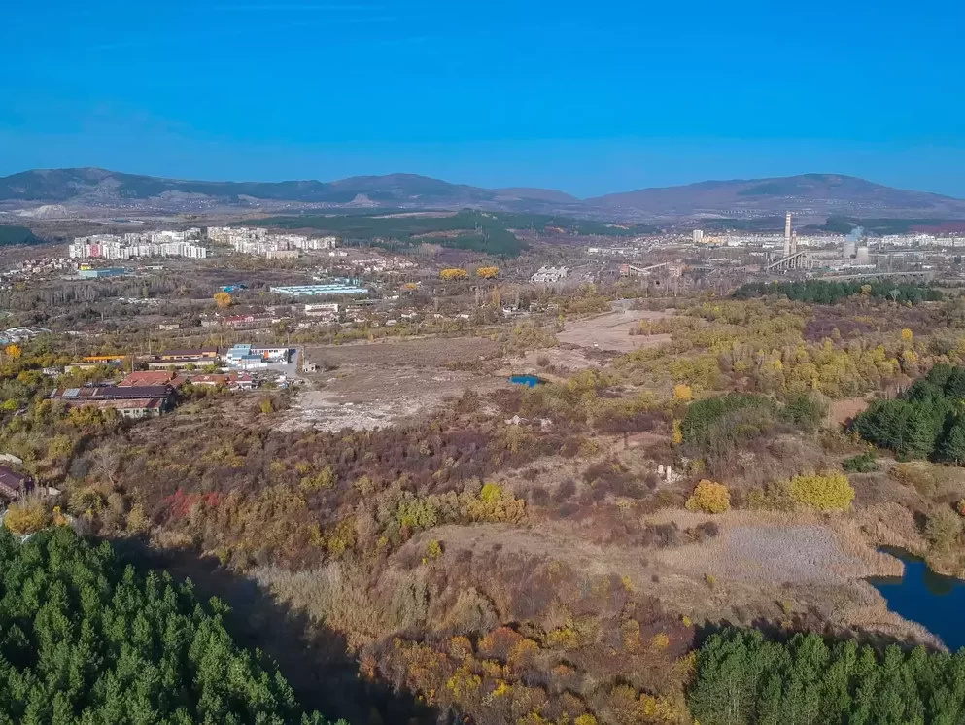
Примери от България
община Перник-Бизнес парк “Перник-Изток”
Проект „Възстановяване на традиционни индустриални зони в Югоизточна Европа – ReTinA“ по Програмата за транснационално сътрудничество в Югоизточна Европа за периода 2007-2013 г., финансирана от Европейския фонд за регионално развитие.
Проектът се свързва с обединяване на усилията на община Перник и функциониращите малки, и средни предприятия, възникнали след приватизацията на големия металургичен завод “Стомана“, за изграждането на голям индустриален бизнес парк в гр. Перник.
Целта е повишаване атрактивността на зоната и привличане на инвеститори в нея, и в общината като цяло.

Slide 11
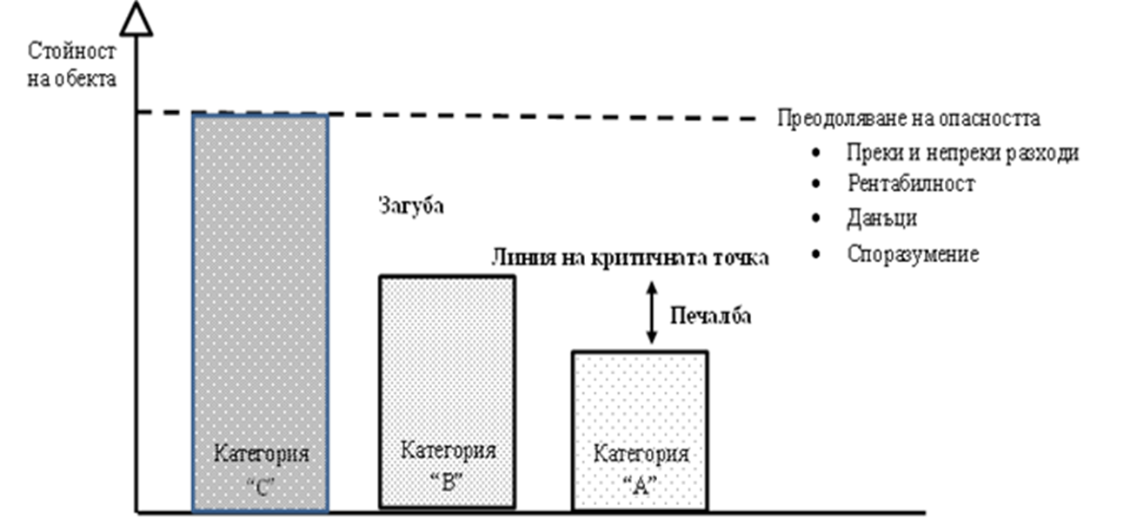
Икономическа ефективност от повторното използване на “кафяви полета“
А-В-С модел
Модел, чрез който се характеризират различните типове кафяви полета по отношение на тяхната икономическа ефективност.
Очертава възможностите за финансиране на повторното използване на кафявите полета.
Чрез идентифицирането на отделните категории обекти, заинтересованите лица могат да проучат евентуалните ползи от бъдещо повторно използване на съответния обект, както и да предприемат съответни стратегии за възстановяване на използването му.
Икономически компоненти на А-В-С модела
Източник: CABERNET 2006.

Slide 12

Информиране на населението
Създаване на общодостъпна платформа с регистър и карта на “кафяви полета” в страната.
Популяризиране на платформата, чрез добавена реалност и образувателни кампании.
Предоставяне на допълнителна информация и възможности на потенциални инвеститори.

Slide 13
Примерна платформа - тип карта
ВИДЕО

Slide 14
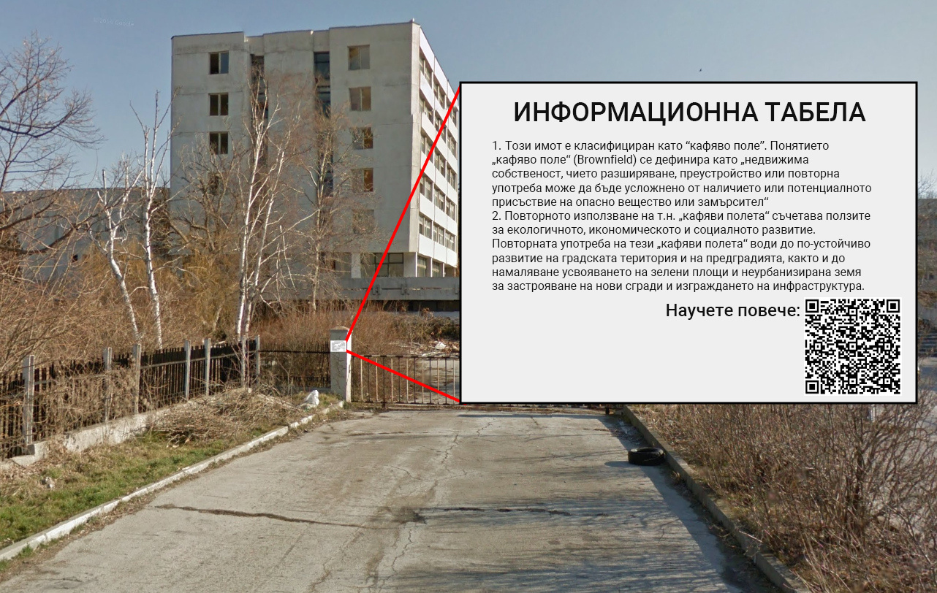
Популяризиране на платформата чрез добавена реалност

Slide 15
Възможности за развитие
Разширяване
Допълване
Създаване на връзка
Разширяване на платформата извън границите на гр. Варна.
Добавяне на допълнителна информация (защитени зони, имоти в процес на строителство и пр.)
Изграждане на връзка между местна власт - инвеститори - граждани.

Slide 16
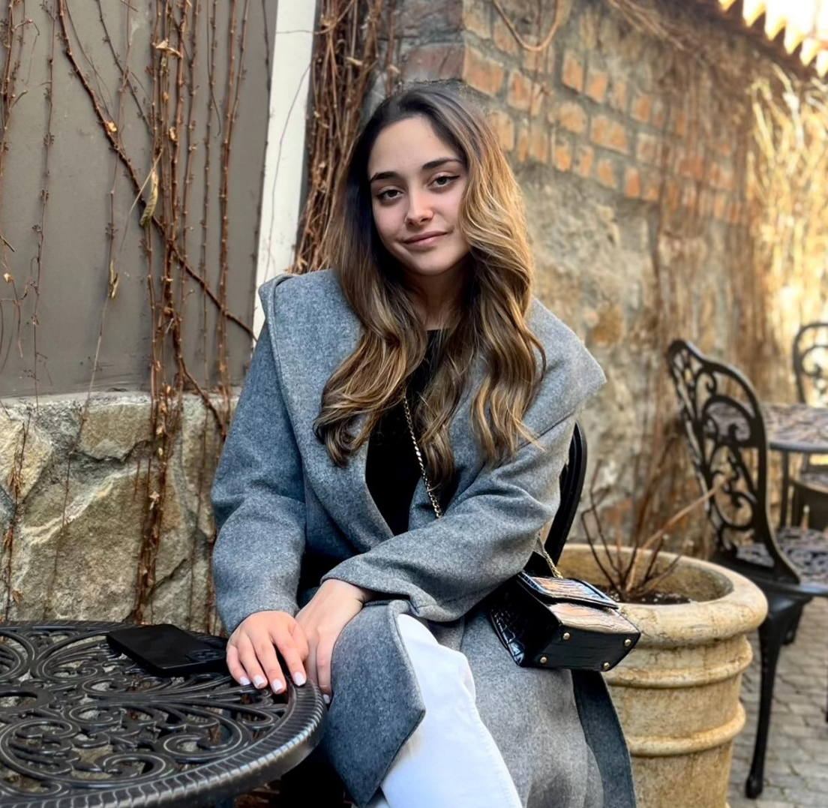
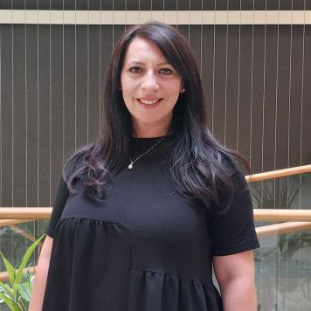

Благодарим за вниманието!
Валерия Вълкова
valeriavalkova03@gmail.com
доц. д-р Анна Господинова
annagospodinova@ue-varna.bg
Калоян Иванов
kaloyan.ivanov2002@gmail.com

